Slide 1
Основы моделирования и исследования систем подводных аппаратов

Slide 2
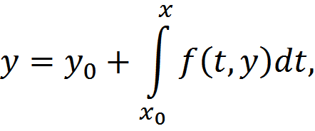
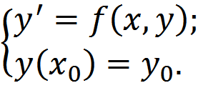
Описание системы
Дифференциальное уравнение
Передаточная функция
Расчет параметров системы – решение дифференциального уравнения
Дифференциальное уравнение в общем виде
Решение дифференциального уравнения
частное
общее

Slide 3
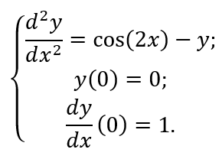

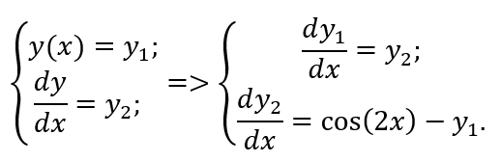
Численное решение дифференциального уравнения
Численное интегрирование
Система описывается дифференциальным уравнением вида:
Задаем начальные условия:
Преобразуем уравнение n-го порядка в систему уравнений 1-го порядка
Интегрируем

Slide 4
Решатели или алгоритмы интегрирования
ode45 одношаговые явные методы Рунге-Кутта 4-го и 5-го порядков в модификации Дорманда и Принца. Это классический метод, рекомендуемый для начальной пробы решения. Во многих случаях он дает хорошие результаты, если система решаемых уравнений нежесткая.
ode23 одношаговые явные методы Рунге-Кутта 2-го и 4-го порядков в модификации Богацки и Шампина. При умеренной жесткости системы ОДУ и низких требованиях к точности этот метод может дать выигрыш в скорости решения.
ode113 многошаговый метод Адамса-Башворта-Мултона переменного порядка класса предиктор-корректор. Это адаптивный метод, который может обеспечить высокую точность решения.
ode15s многошаговый метод переменного порядка (от 1 до 5, по умолчанию 5), использующий формулы численного «дифференцирования назад». Это адаптивный метод, его стоит применять, если решатель ode45 не обеспечивает решения и система ДУ жесткая.
ode23s одношаговый метод, использующий модифицированную формулу Розенброка 2-го порядка. Может обеспечить высокую скорость вычислений при низкой точности решения жесткой системы ДУ.
ode23t неявный метод трапеций с интерполяцией. Этот метод дает хорошие результаты при решении задач, описывающих колебательные системы с почти гармоническим выходным сигналом. При умеренно жестких системах ДУ может дать высокую точность решения.
ode23tb неявный метод Рунге Кутта в начале решения и метод, использующий формулы «дифференцирования назад» 2-го порядка в последующем. Несмотря на сравнительно низкую точность, этот метод может оказаться более эффективным, чем ode15s.

Slide 5
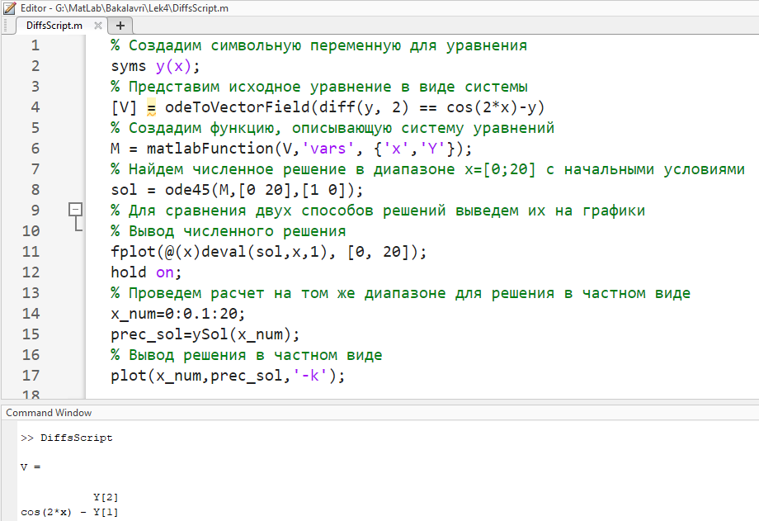
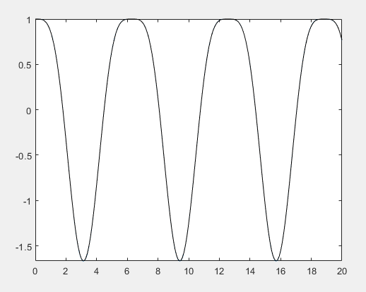
Численное решение в MatLab

Slide 6
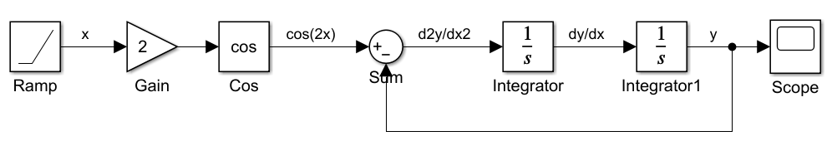
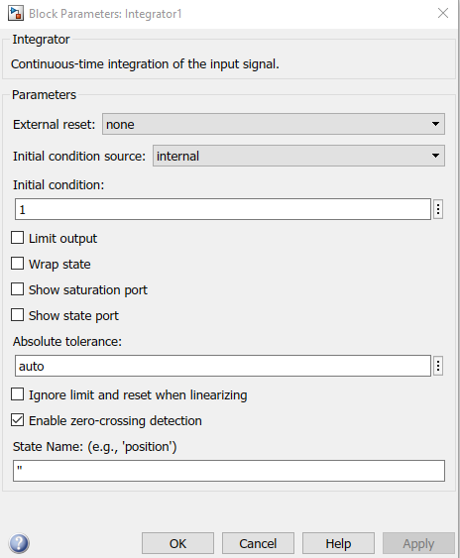
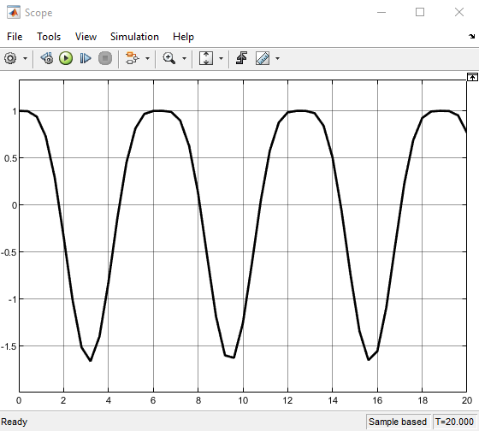
Численное решение в Simulink
Начальные условия в интеграторах

Slide 7
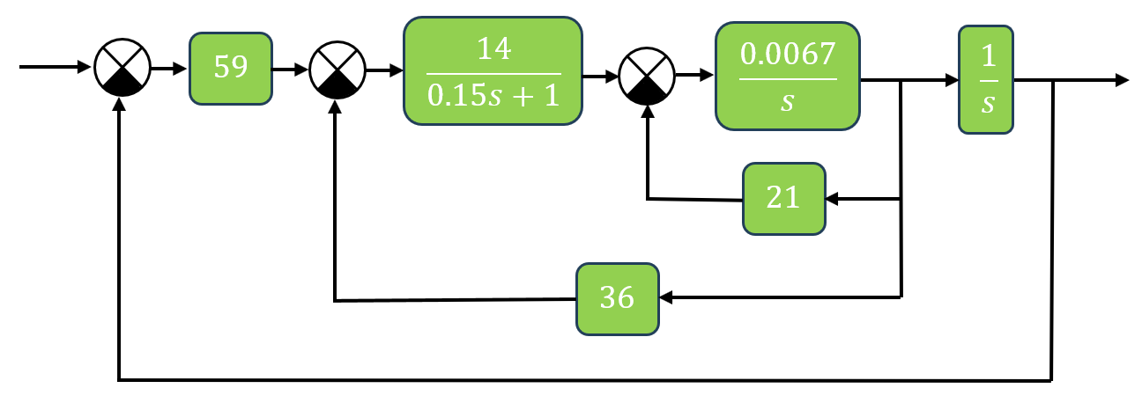
Задача
Для заданной передаточной функции:
Записать дифференциальное уравнение;
Найти решение с помощью MatLab и Simulink для нулевых начальных условий.

